Slide 1
Summary&Idea
202111259 CSE 김수환

Slide 2

Contents
Adversarial Sparsity
Summary
Idea

Slide 3
1. Adversarial Sparsity
How Many Perturbations Break This Model? Evaluating Robustness Beyond Adversarial Accuracy, ICML 23’
adv acc가 높다고 모델이 robust한 것은 아니다.
대부분의 방어 방법들은 학습한 attack만 방어한다.
증강기법들은 robustness를 올려주지만 adv acc에는 나타나지 않는다.
→ Adv acc로만 모델의 robustness를 측정하기에는 제한이 많다.
<대체 metric>
Minimal perturbation
: Sample 주변에 존재하는 adv sample 중 가장 강력하지만 적은 budget을 쓰는 공격.
Probabilistic robustness
: 1번의 relaxation 형태.
Local Intrinsic Dimensionality
: adv sample의 region이 얼마나 “넓은”지.

Slide 4
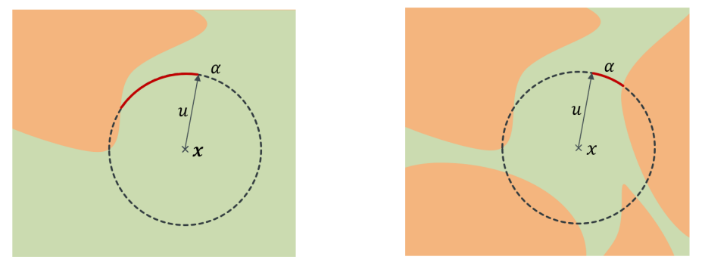
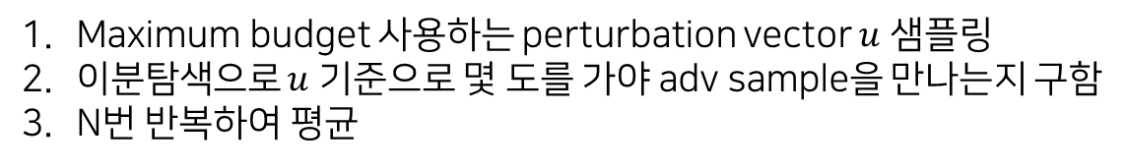
1. Adversarial Sparsity
How Many Perturbations Break This Model? Evaluating Robustness Beyond Adversarial Accuracy, ICML 23’
Maximum budget 사용하는 perturbation vector $u$ 샘플링
이분탐색으로 $u$ 기준으로 몇 도를 가야 adv sample을 만나는지 구함
N번 반복하여 평균

Slide 5
2. Summary
 | 수환 | 관희 | 환희
Week 3 | SLWTA | BNN | SAM
Week 4 | BNN_Attack | BNN_Review | SAM_Appendix
Week 5 | Manifold | SGD_largestep | SWAD
Week 11 | AWP | SAM_alone | SAM_alone
Week 12 | TRADES | Trade-off | -
Week 13 | - | SAMAT | -
Vweek1 | SAMAT 실험 | SAMAT 실험 | ConventionalAT
Vweek2 | ManifoldAT | 실험 | ConventionalAT2
Vweek3 | Diffusion_AT | MMC | BAT&DISCO
Vweek4 | MMC&Smoothening | - | MMC

Slide 6
2. Summary
 | 수환 | 관희 | 환희
Week 3 | SLWTA | BNN | SAM
Week 4 | BNN_Attack | BNN_Review | SAM_Appendix
Week 5 | Manifold | SGD_largestep | SWAD
Week 11 | AWP | SAM_alone | SAM_alone
Week 12 | TRADES | - | Trade-off
Week 13 | - | SAMAT | -
Vweek1 | SAMAT 실험 | SAMAT 실험 | ConventionalAT
Vweek2 | ManifoldAT | SAMAT 실험 | ConventionalAT2
Vweek3 | Diffusion_AT | MMC | BAT&DISCO
Vweek4 | MMC&Smoothening | - | MMC
probability ~ optimization ~ regularizer ~ loss

Slide 7
2. Summary
 | 수환 | 관희 | 환희
Week 3 | SLWTA | BNN | SAM
Week 4 | BNN_Attack | BNN_Review | SAM_Appendix
Week 5 | Manifold | SGD_largestep | SWAD
Week 11 | AWP | SAM_alone | SAM_alone
Week 12 | TRADES | - | Trade-off
Week 13 | - | SAMAT | -
Vweek1 | SAMAT 실험 | SAMAT 실험 | ConventionalAT
Vweek2 | ManifoldAT | SAMAT 실험 | ConventionalAT2
Vweek3 | Diffusion_AT | MMC | BAT&DISCO
Vweek4 | MMC&Smoothening | - | MMC
확률 기반, 성능은 우수하나 실사용에 무리가 있었음

Slide 8
2. Summary
 | 수환 | 관희 | 환희
Week 3 | SLWTA | BNN | SAM
Week 4 | BNN_Attack | BNN_Review | SAM_Appendix
Week 5 | Manifold | SGD_largestep | SWAD
Week 11 | AWP | SAM_alone | SAM_alone
Week 12 | TRADES | - | Trade-off
Week 13 | - | SAMAT | -
Vweek1 | SAMAT 실험 | SAMAT 실험 | ConventionalAT
Vweek2 | ManifoldAT | SAMAT 실험 | ConventionalAT2
Vweek3 | Diffusion_AT | MMC | BAT&DISCO
Vweek4 | MMC&Smoothening | - | MMC
어느정도 성능도 나오고 base로 사용할 수 있어보임
다만, 기본 AT랑 큰 차이가 있는지 확인해야함

Slide 9
2. Summary
 | 수환 | 관희 | 환희
Week 3 | SLWTA | BNN | SAM
Week 4 | BNN_Attack | BNN_Review | SAM_Appendix
Week 5 | Manifold | SGD_largestep | SWAD
Week 11 | AWP | SAM_alone | SAM_alone
Week 12 | TRADES | - | Trade-off
Week 13 | - | SAMAT | -
Vweek1 | SAMAT 실험 | SAMAT 실험 | ConventionalAT
Vweek2 | ManifoldAT | SAMAT 실험 | ConventionalAT2
Vweek3 | Diffusion_AT | MMC | BAT&DISCO
Vweek4 | MMC&Smoothening | - | MMC
Unlabeled data 사용, label perturbation등 사용하지만 결국엔 AT

Slide 10
2. Summary
 | 수환 | 관희 | 환희
Week 3 | SLWTA | BNN | SAM
Week 4 | BNN_Attack | BNN_Review | SAM_Appendix
Week 5 | Manifold | SGD_largestep | SWAD
Week 11 | AWP | SAM_alone | SAM_alone
Week 12 | TRADES | - | Trade-off
Week 13 | - | SAMAT | -
Vweek1 | SAMAT 실험 | SAMAT 실험 | ConventionalAT
Vweek2 | ManifoldAT | SAMAT 실험 | ConventionalAT2
Vweek3 | Diffusion_AT | MMC | BAT&DISCO
Vweek4 | MMC&Smoothening | - | MMC
Loss를 통해 높은 adv acc를 가져왔다.
후속 연구들이 거의 없음.

Slide 11
3. Idea
- adversarial overfitting이 일어나는 이유는 attack이 loss를 가장 높게 증가시키는 방향으로 공격하기 때문.
- 그렇기 때문에 adversarial training을 해봤자 수많은 perturbation 중에 worst만 학습하므로 generalization이 안 좋음.
- Idea 1 : sparsity 구하는 방법 바꾸기
ex) adversarial region의 분포 모델링 + 최적화
- Idea 2: 새로운 metric 개발
ex) adversarial feature gap

